Slide 1
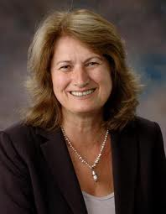
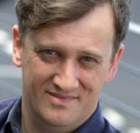
Το εκπαιδευτικό έργο και η ζωή στο σχολείο τρεις παιδαγωγικές προσεγγίσεις
Mary Kalantzis
Παιδαγωγική προσέγγιση-το παράδειγμα του Διδακτισμού
Με βάση το απόσπασμα από το «Ένα παιδί μετράει τ’ άστρα» του Μ.Λουντέμη
Bill Cope

Slide 2
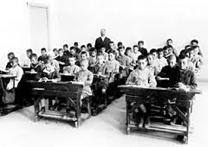
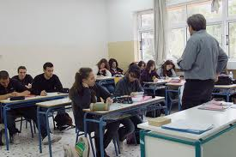
Εικόνες από το πρόσφατο παρελθόν
Πρώτη διάσταση:
Αρχιτεκτονική της τάξης
Τριάντα και περισσότεροι μαθητές απέναντι σε ένα δάσκαλο, τον οποίο παρακολουθούν

Slide 3
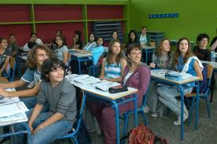
Δεύτερη διάσταση: Λεκτική επικοινωνία
Ο δάσκαλος κυριαρχεί στην τάξη. Οι περισσότεροι μαθητές είναι σιωπηλοί την περισσότερη ώρα.

Slide 4
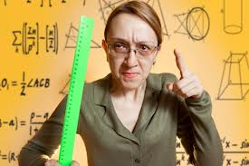
Τρίτη διάσταση: Σχέσεις
Συγκεντρωτικό και ιεραρχικό σύστημα.
Ο δάσκαλος είναι η αυθεντία, το μέσο μετάδοσης της γνώσης κι εκφραστής της τάξης.
Διατάζει και ο μαθητής υπακούει

Slide 5
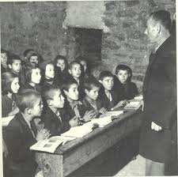
Τέταρτη διάσταση: Κοινωνιο-πολιτισμική φιλοσοφία
Όλοι οι μαθητές θεωρούνται ίδιοι.
Το Αναλυτικό Πρόγραμμα δεν κάνει καμία διάκριση μεταξύ των μαθητών, είναι για όλους συγκεκριμένο και δεσμευτικό

Slide 6
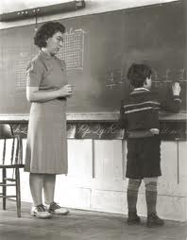
Πέμπτη διάσταση: Κτητικές σχέσεις
Επικρατεί η ασφάλεια του ιδιωτικού χώρου
Κτητική διάθεση του δασκάλου: «η τάξη μου», «το μάθημά μου»
Κτητική διάθεση του μαθητή: «η εργασία μου», «ο βαθμός μου»

Slide 7
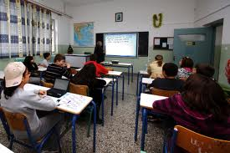
Έκτη διάσταση: Επιστημολογία
Μεταφορά ορθών και μη αμφισβητήσιμων γεγονότων και θεωριών από τους δασκάλους στους μαθητές

Slide 8
Έβδομη διάσταση: Παιδαγωγική
Οι μαθητές είναι παθητικοί δέκτες της γνώσης: γεγονότα, θεωρίες, γενικές αλήθειες και αξίες

Slide 9
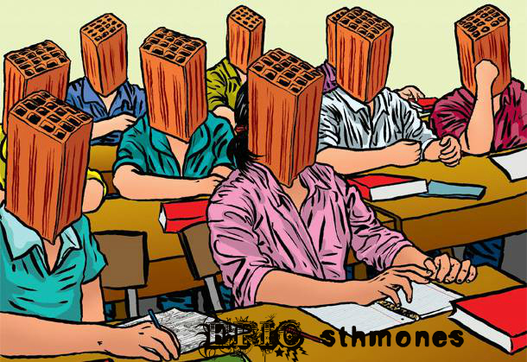
Όγδοη διάσταση: Ηθική
Η πειθαρχία, η ομοιομορφία και η προσαρμογή οδηγούν στην επιτυχία.
Για την αποτυχία φταίει ο μαθητής

